Slide 1
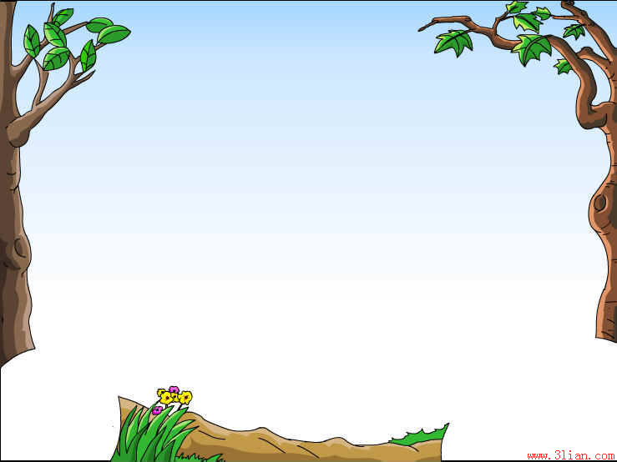
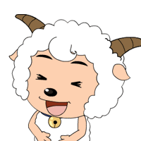
ɑ o e

Slide 2
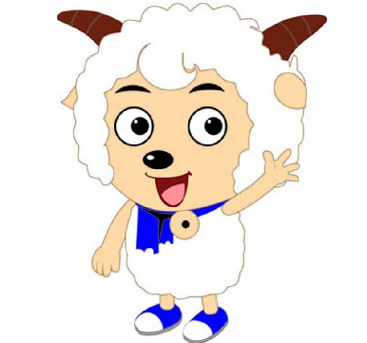
2、 i u ü

Slide 3
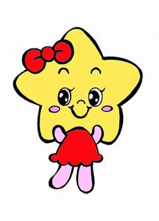
认真观察书本第八页上面的这幅图，你都看到了什么？谁在什么地方干了什么事情？
小蚂蚁，要过河，
乌龟爷爷把它驮，
小鱼见了笑呵呵。
蚂蚁、乌龟、小鱼……

Slide 4


i
蚂蚁蚂蚁，i i i

Slide 5

ü
小鱼吹泡，üüü

Slide 6
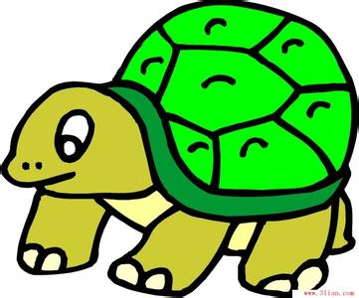
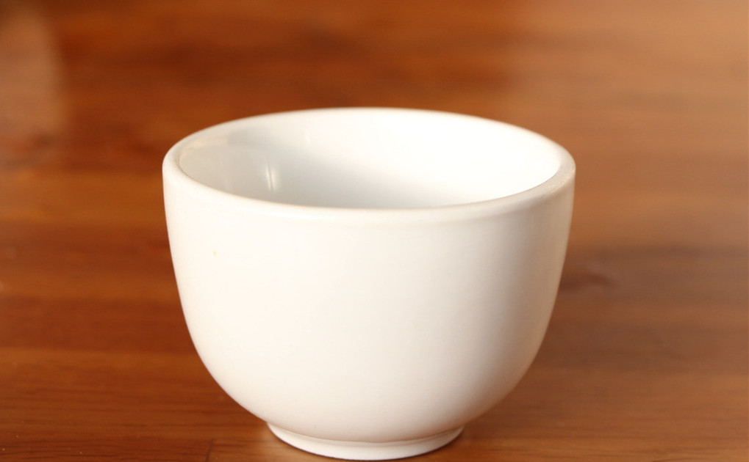
u
乌龟乌龟，u u u

Slide 7
i i i
u u u
ü ü ü
蚂蚁蚂蚁，
乌龟乌龟，
小鱼吹泡，

Slide 8
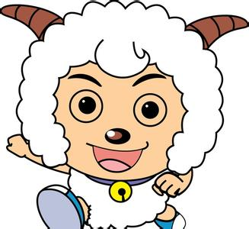
比一比，读准确
分别读出他们的第一声、第二声、第三声、第四声
i u ü
ɑ o e

Slide 9
i
u
ü
竖点
2笔
竖弯竖弯
2笔
竖弯竖弯
点点
4笔

Slide 10
练一练：
拿出拼音本，将这六个拼音字母书写在自己的拼音本上，每个拼音写三遍，注意每个拼音字母的笔顺和所在的楼层。
ɑ o e
i u ü

Slide 11
同学们，再见

